Slide 1
Итоги конкурса «Новогодняя фантазия»
в ГАУЗ «Городская больница № 1
им. Г.И. Дробышева г. Магнитогорск»
24-27
декабря 2019г.

Slide 2
27.12.2019г. подведены итоги конкурса «Новогодняя фантазия» среди отделений, служб, поликлиник больницы.
Все участники конкурса хорошо подготовились, украсили отделения, выступили с небольшими номерами художественной самодеятельности.
Жюри было очень трудно выбрать победителей, но все-таки места распределились следующим образом:
РАСПРЕДЕЛЕНИЕ МЕСТ В КОНКУРСЕ
Среди поликлинической и параклинических служб
1 место- клинико-диагностическая лаборатория.
2 место –поликлиника.
2 место –бухгалтерия.
2 место- патологоанатомическое отделение.
3 место-аптека.
3 место –диагностическое отделение.
Среди отделений терапевтической службы
1место- гериатрическое отделение.
1 место -отделение эндокринологии.
2место -неврологическое отделение.
3 место -отделение сестринского ухода.
Среди отделений инфекционной службы
1 место -инфекционное отделение № 3.
1 место- ЦСПИД.
2 место- ПЦР-лаборатория.
3 место- инфекционное отделение №2.
Среди отделений хирургической службы
1 место -урологическое отделение № 2.
2 место- гинекологическое отделение.
3 место- хирургическое торакальное отделение.
3 место- оториноларингологическое отделение.
Коллективы отделений, занявшие призовые места, были награждены почетными грамотами и сладкими призами.

Slide 3
Приемная главного врача

Slide 4
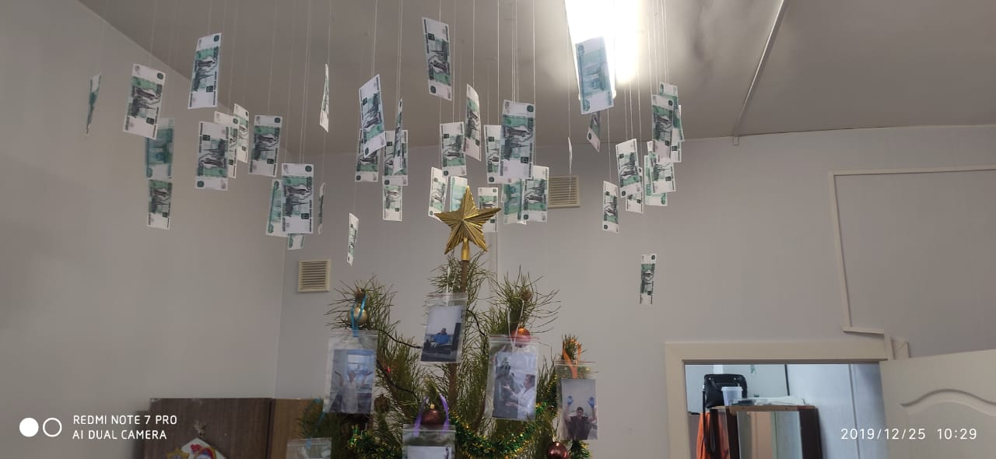
Среди поликлинической и параклинических служб
1 место клинико -деашгностическая лаборатория

Slide 6
2 место поликлиника (ул. Чкалова, д. 44)

Slide 7
2 место патологоанатомическое отделение

Slide 10
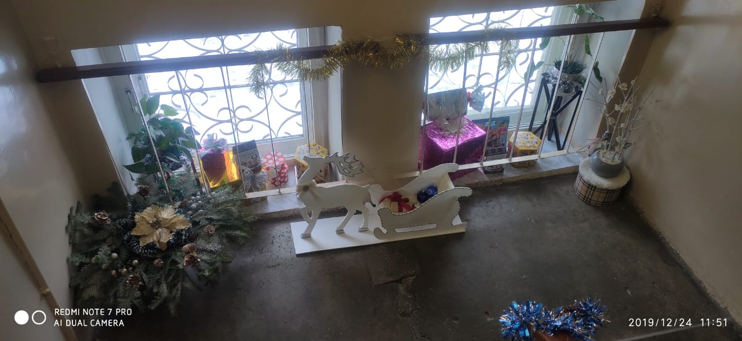

Slide 11
2 место бухгалтерия

Slide 12
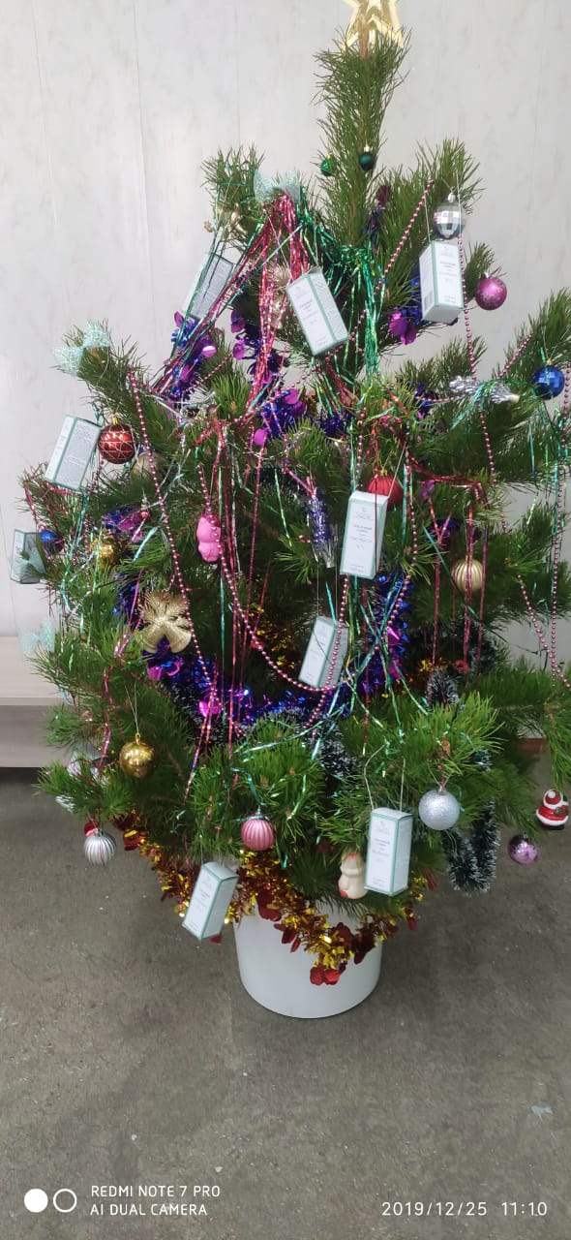
3 место аптека

Slide 13
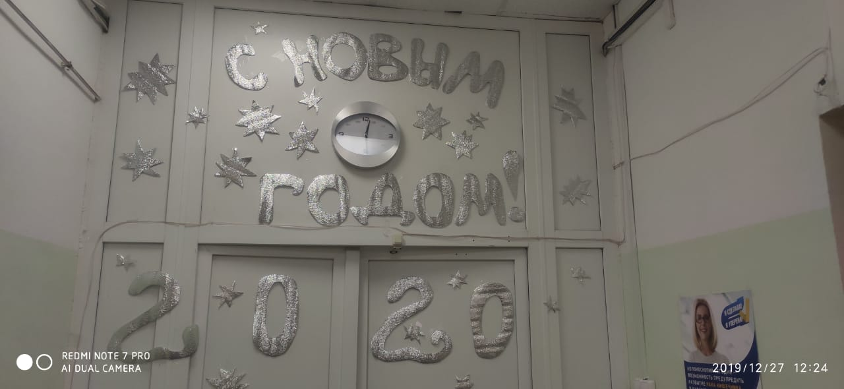
3 место диагностическое отделение

Slide 14
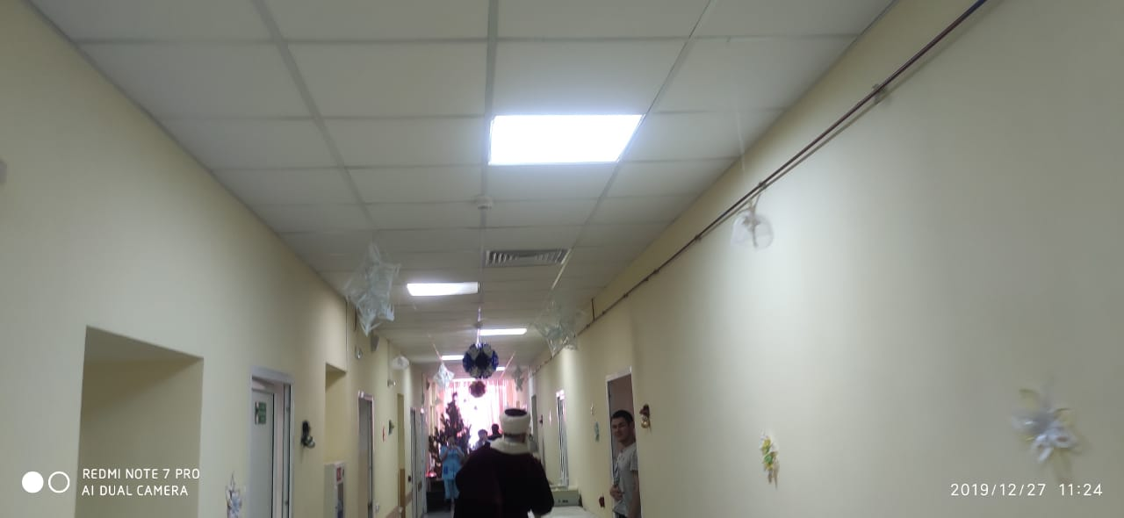

Slide 15
Среди отделений терапевтической службы 1 место отделение эндокринологии

Slide 16
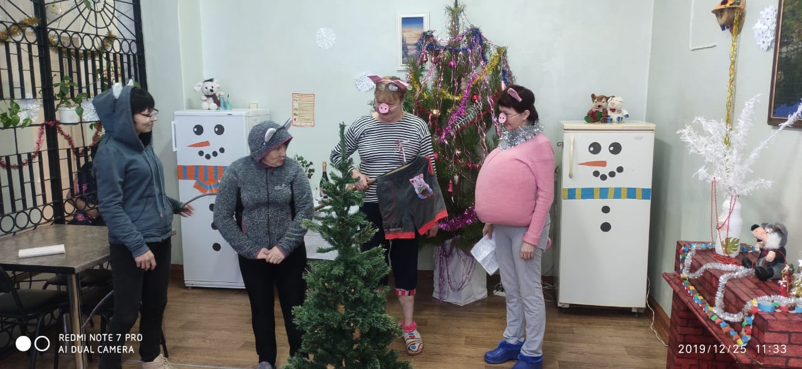

Slide 17
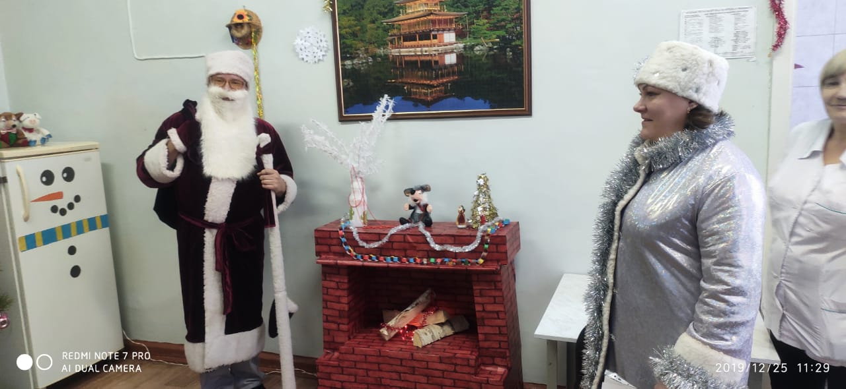

Slide 18
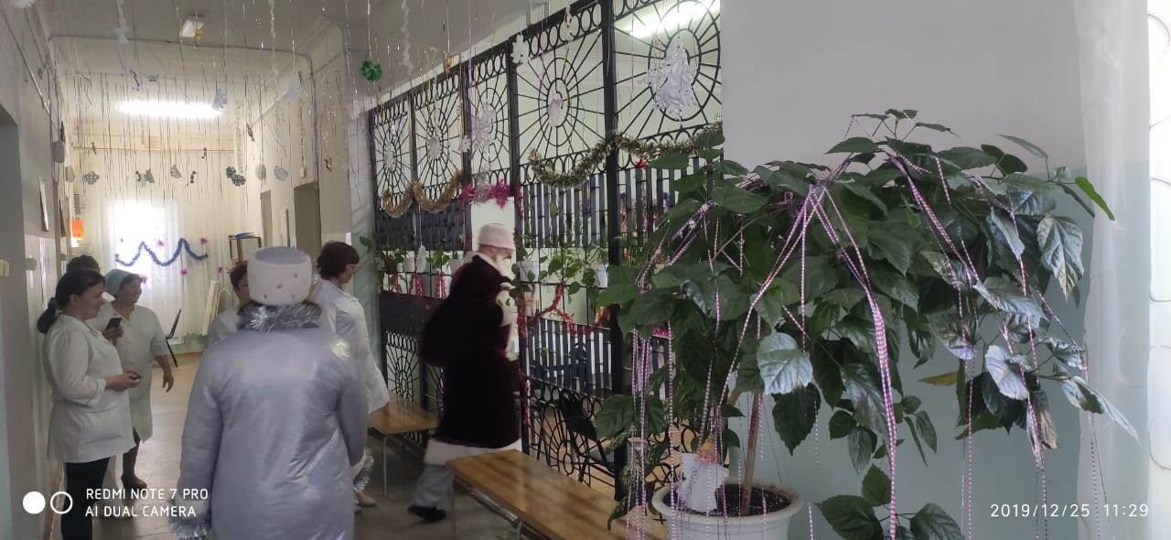

Slide 19
1 место гериатрическое отделение

Slide 20
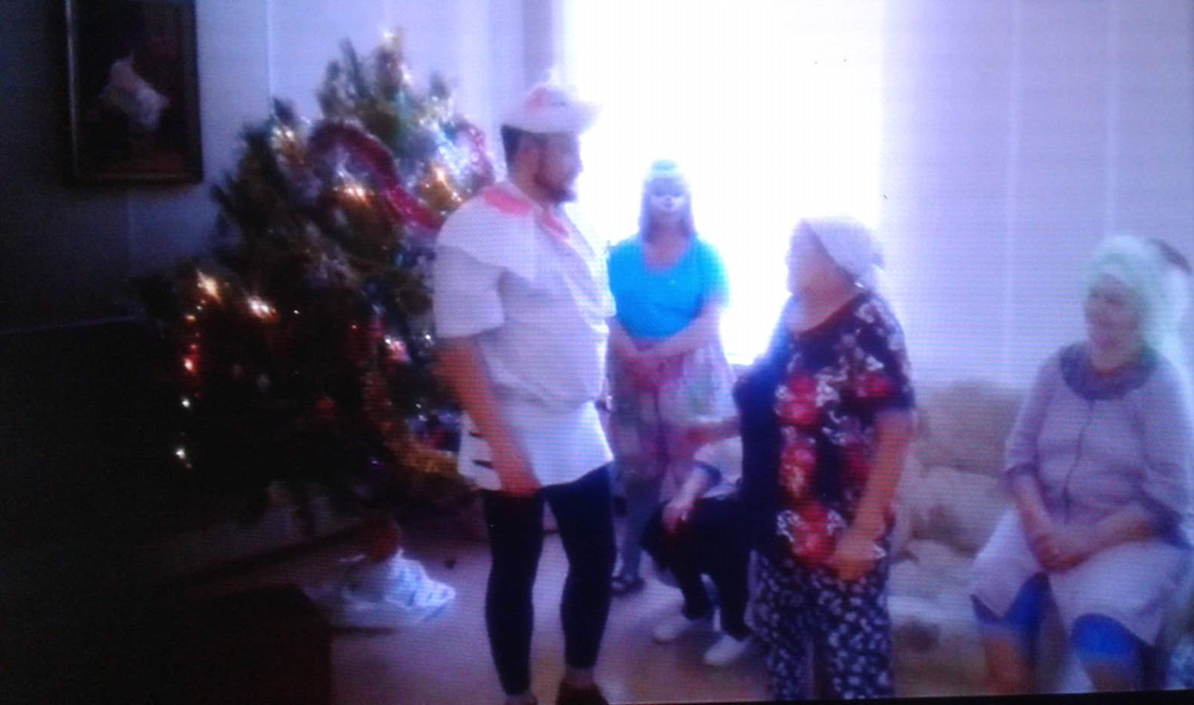

Slide 21
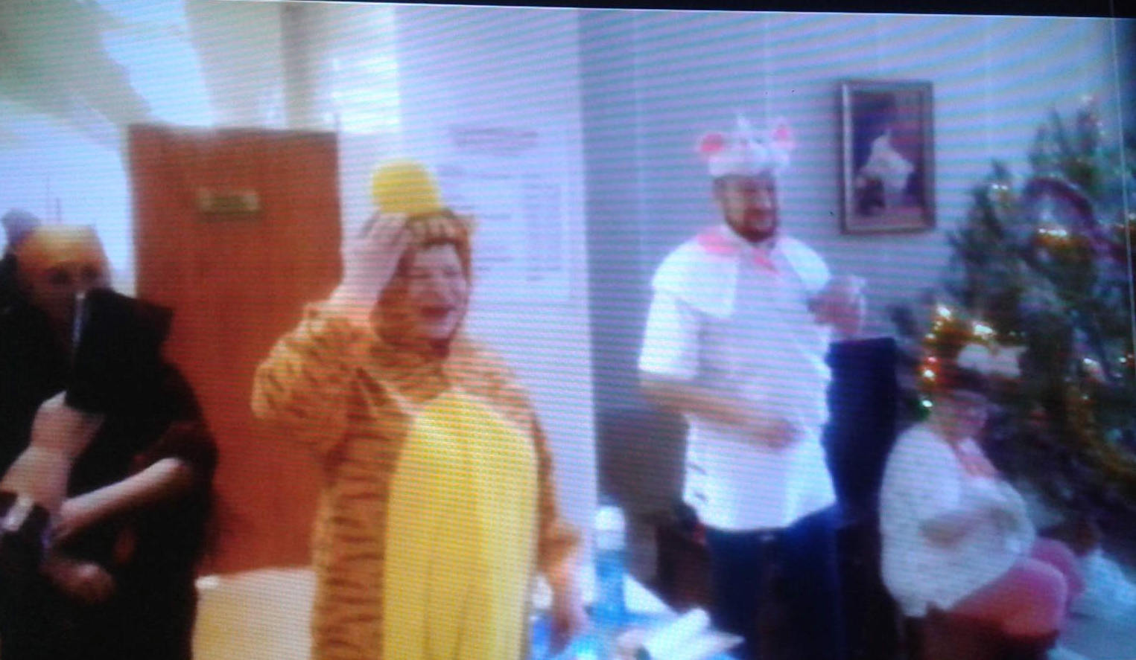

Slide 22
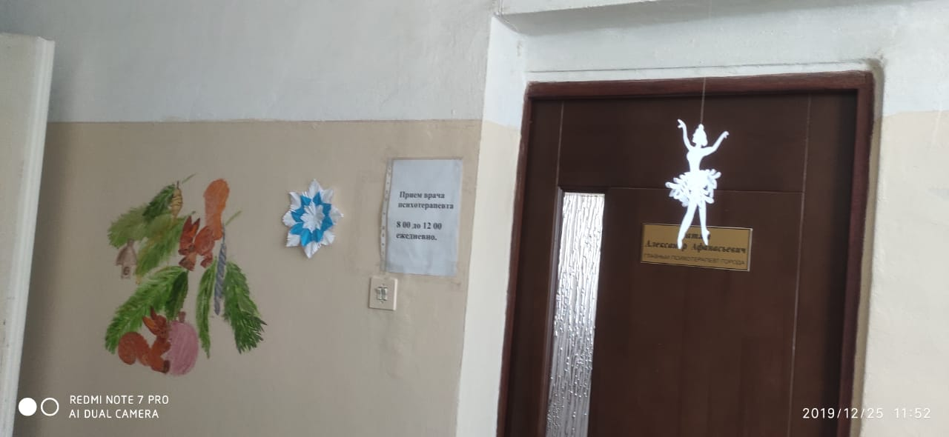
2 место неврологическое отделение

Slide 23
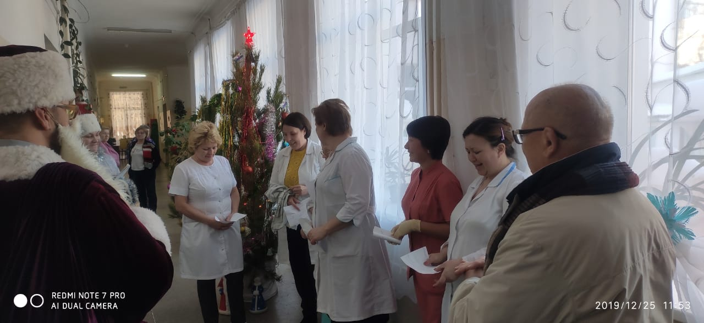

Slide 24
3 место отделение сестринского ухода

Slide 25
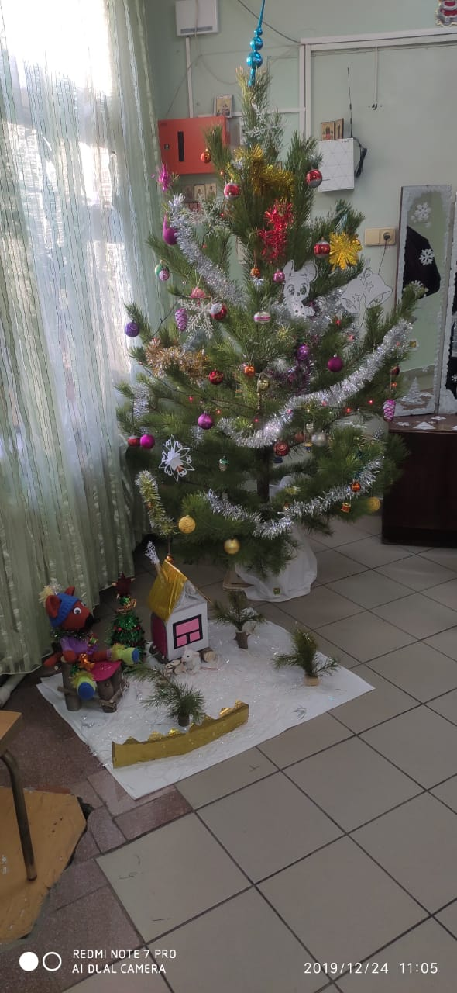
Среди отделений инфекционной службы 1 место инфекционное отделение № 3

Slide 26
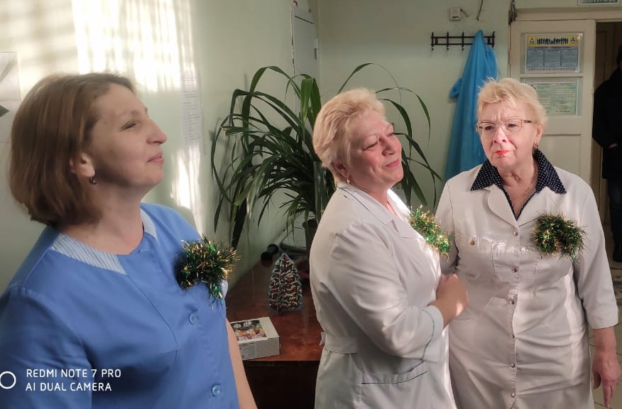

Slide 27
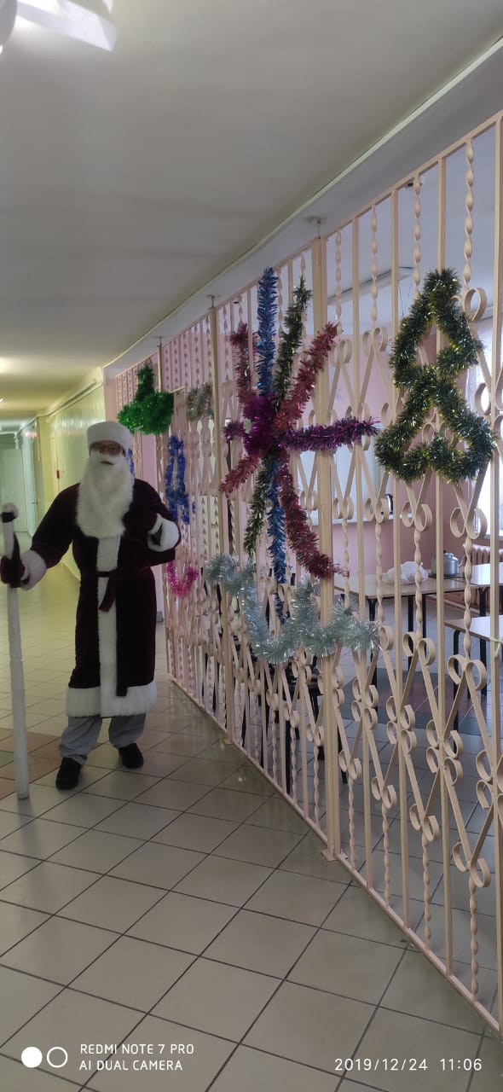
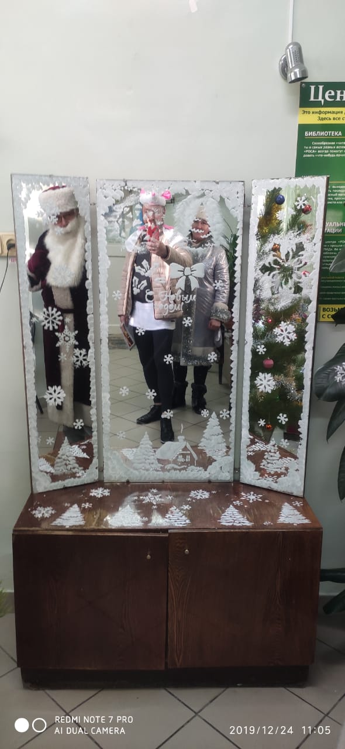

Slide 28
1 место Центр по профилактике и борьбе со СПИДом

Slide 29
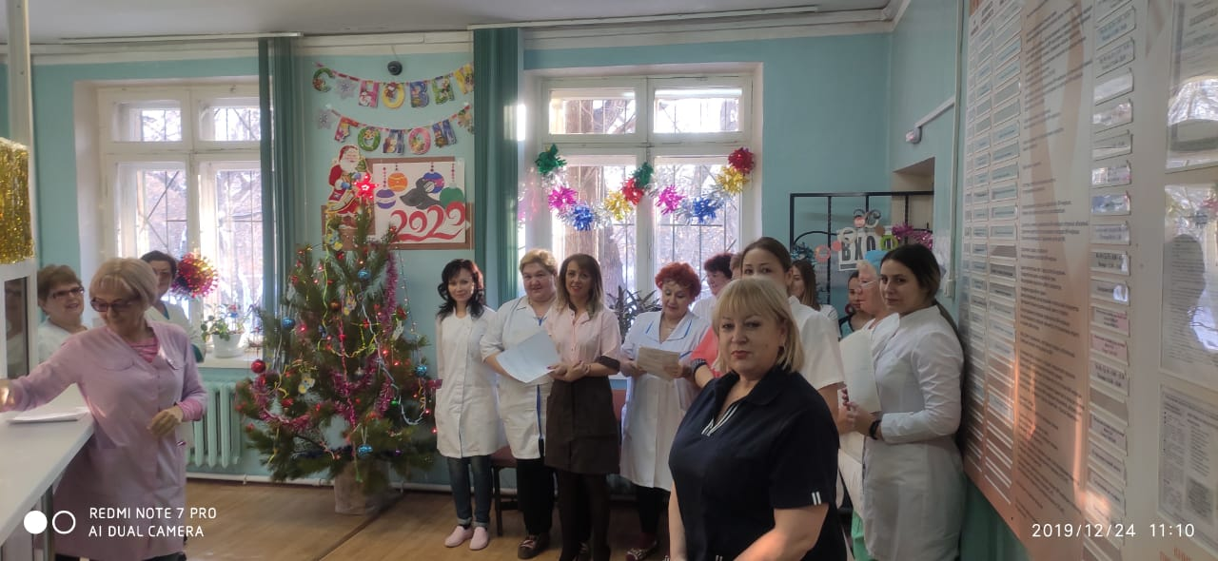

Slide 30
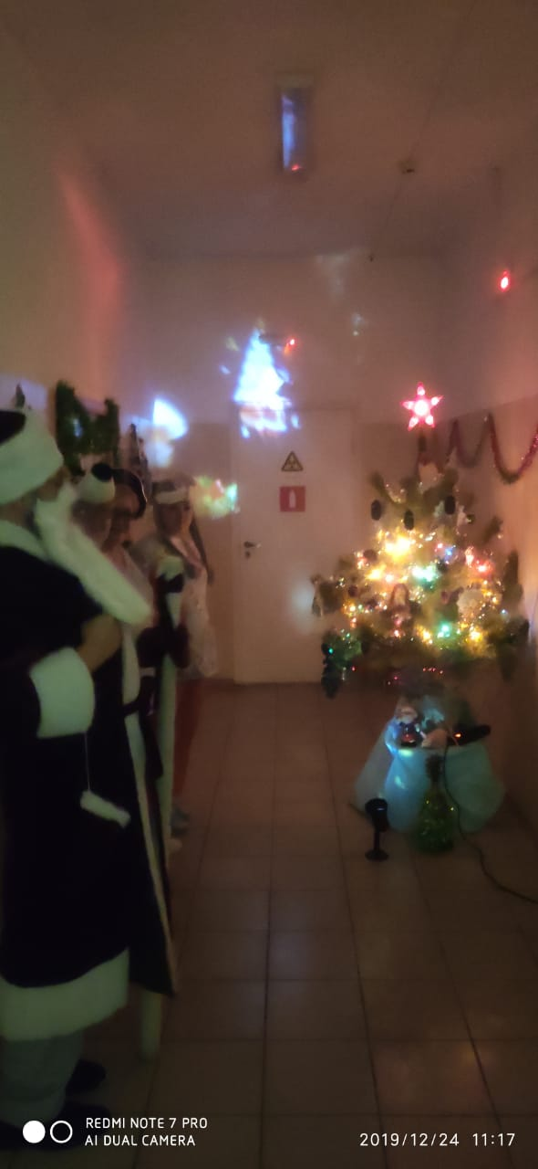
2 место лаборатория полимеразной цепной реакции и проточной цитометрии

Slide 31
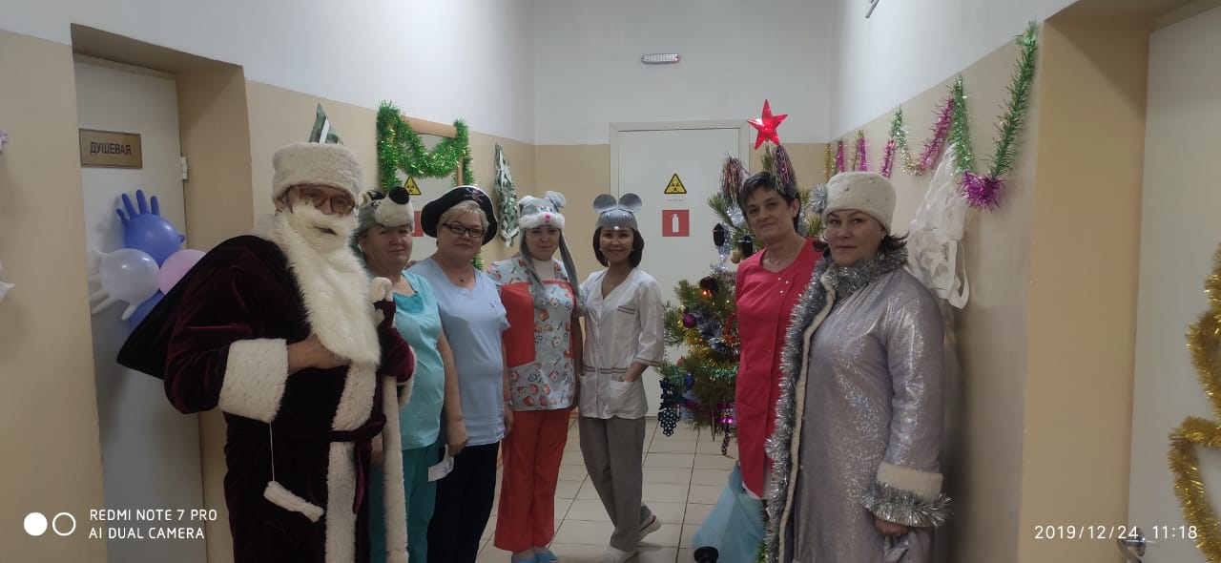

Slide 32
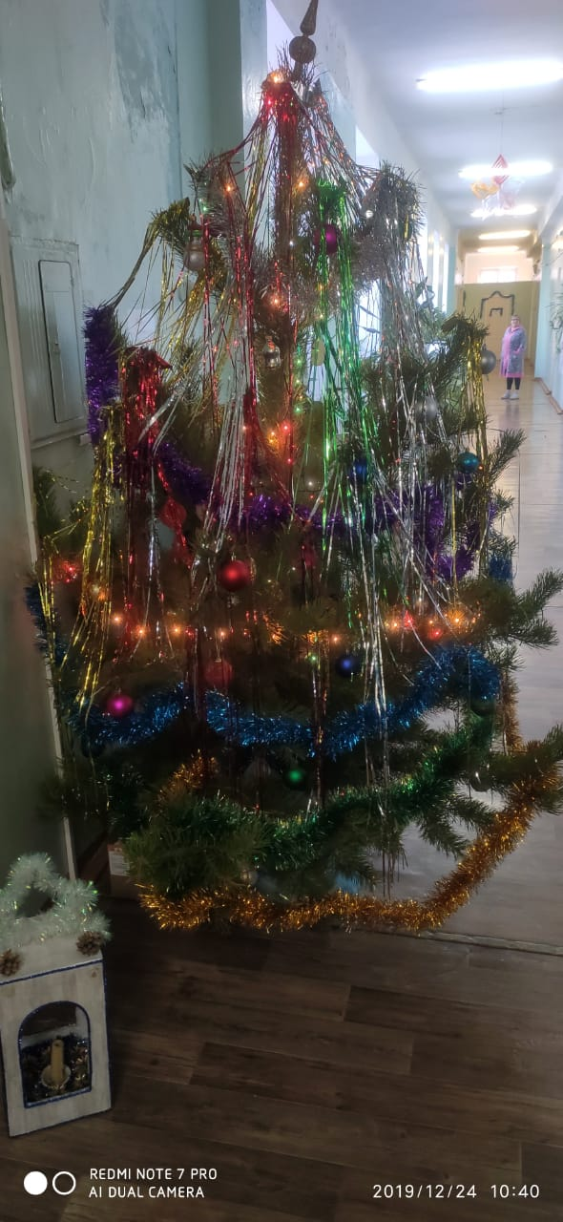
3 место инфекционное отделение № 2

Slide 33
Среди отделений хирургической службы 1 место урологическое отделение № 2

Slide 34
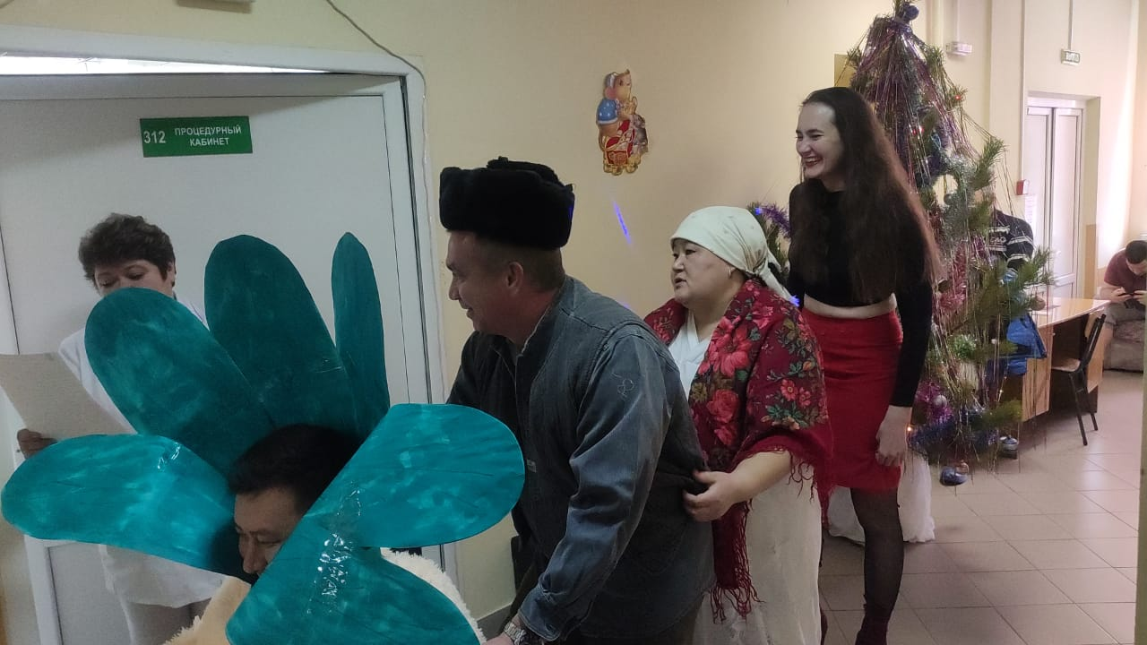

Slide 36
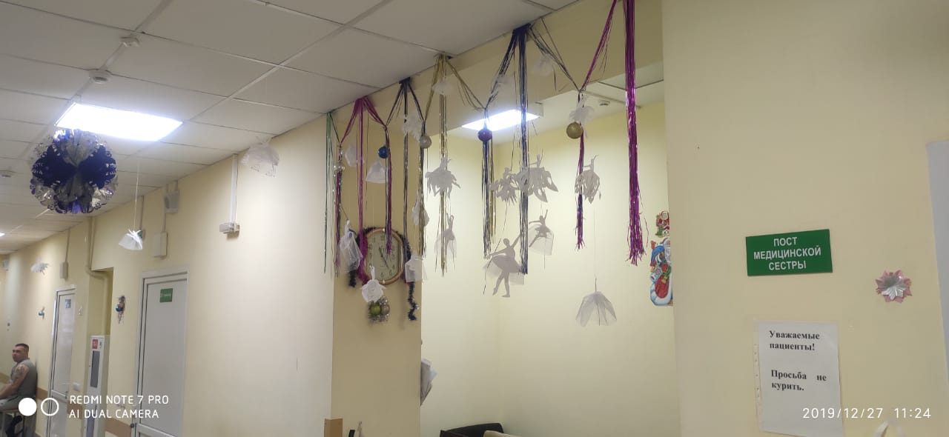

Slide 37
2 место гинекологическое отделение

Slide 38
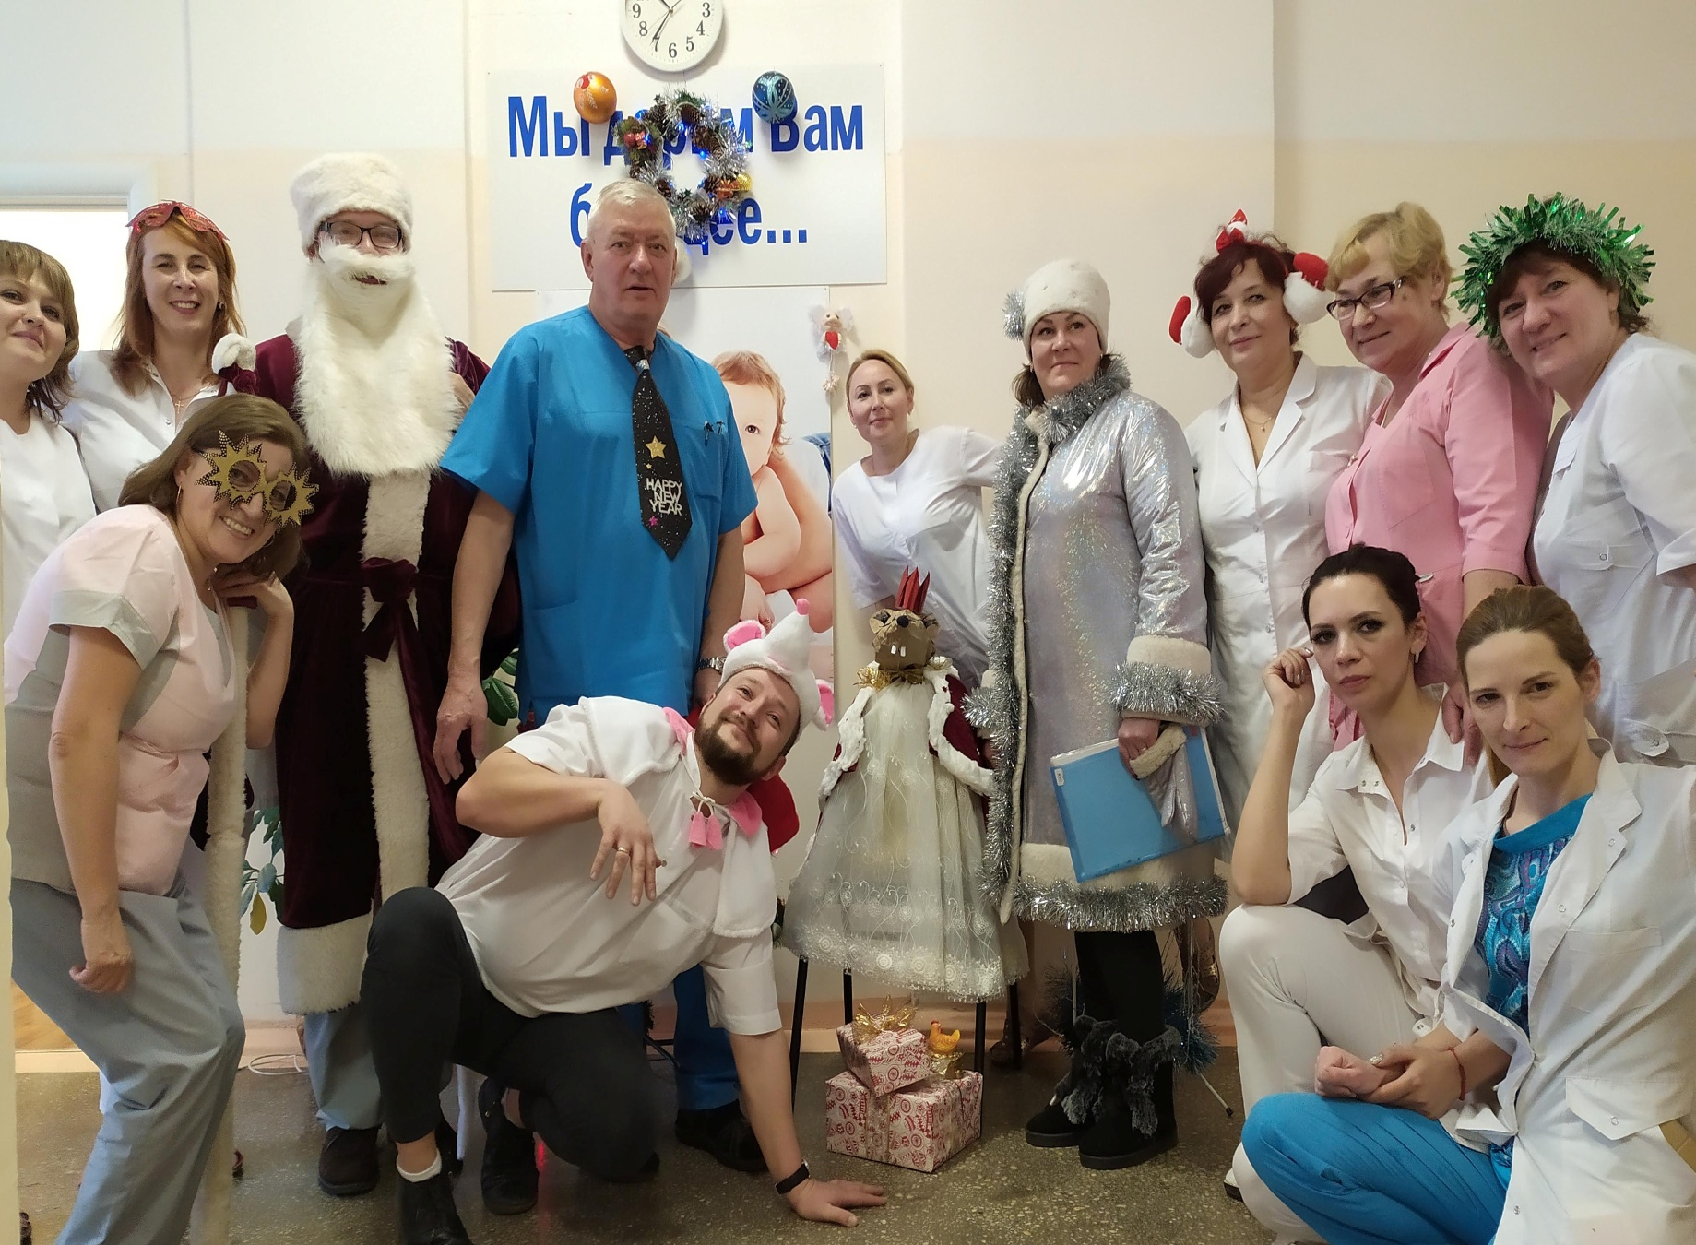

Slide 39
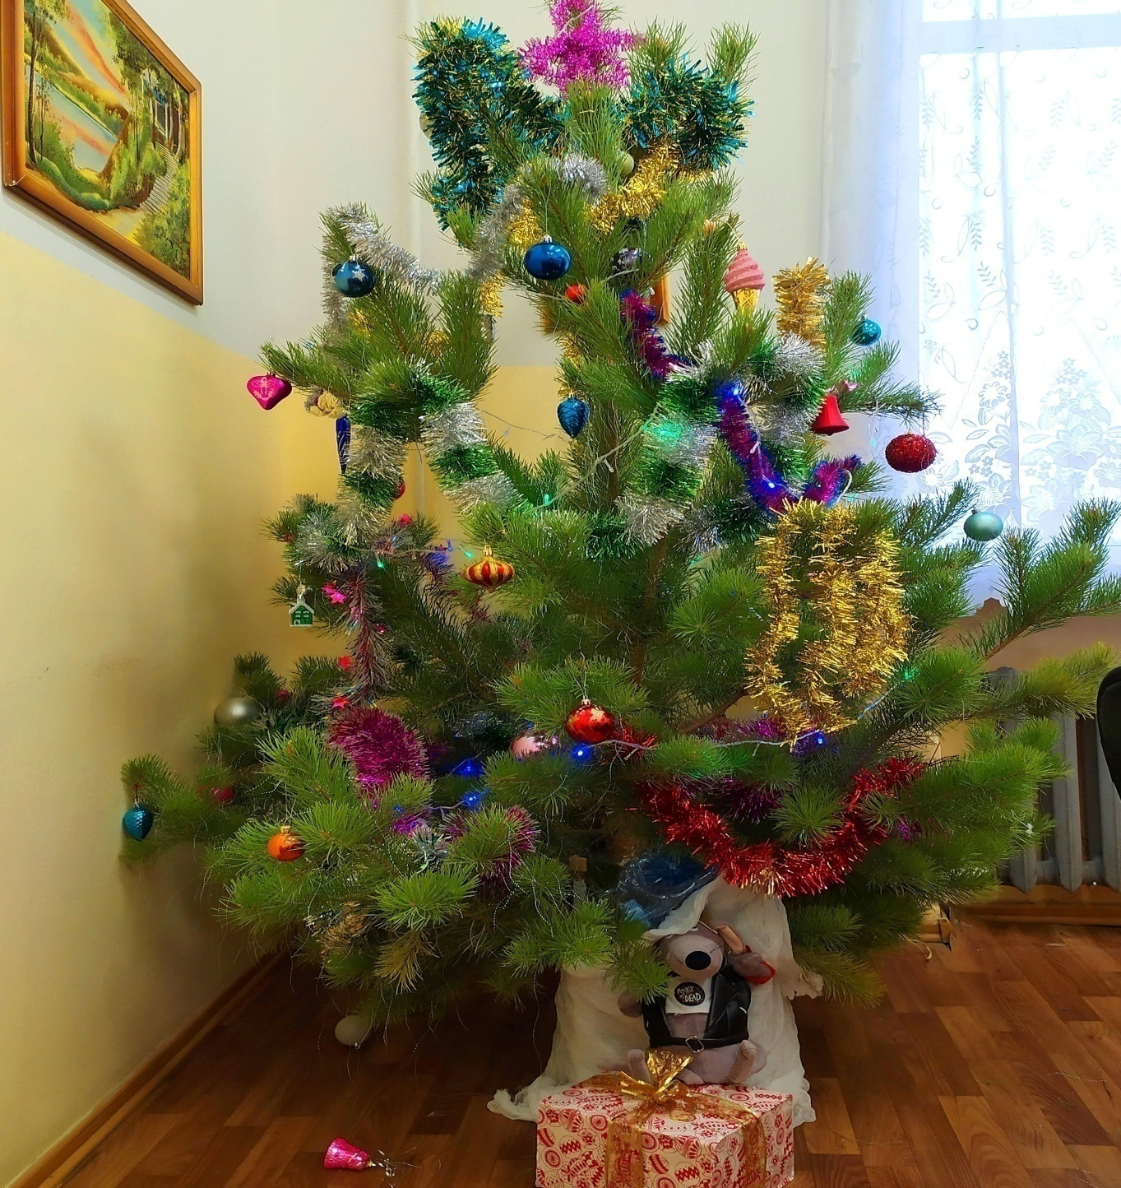

Slide 40
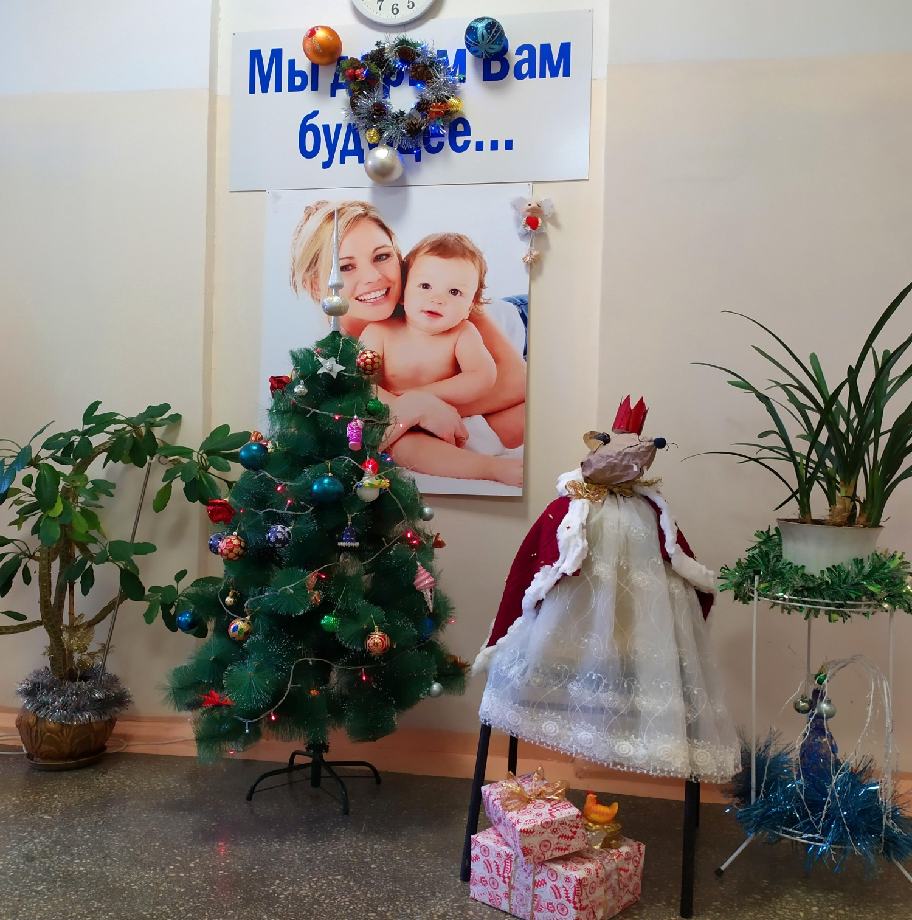

Slide 41
3 место хирургическое торакальное отделение

Slide 42
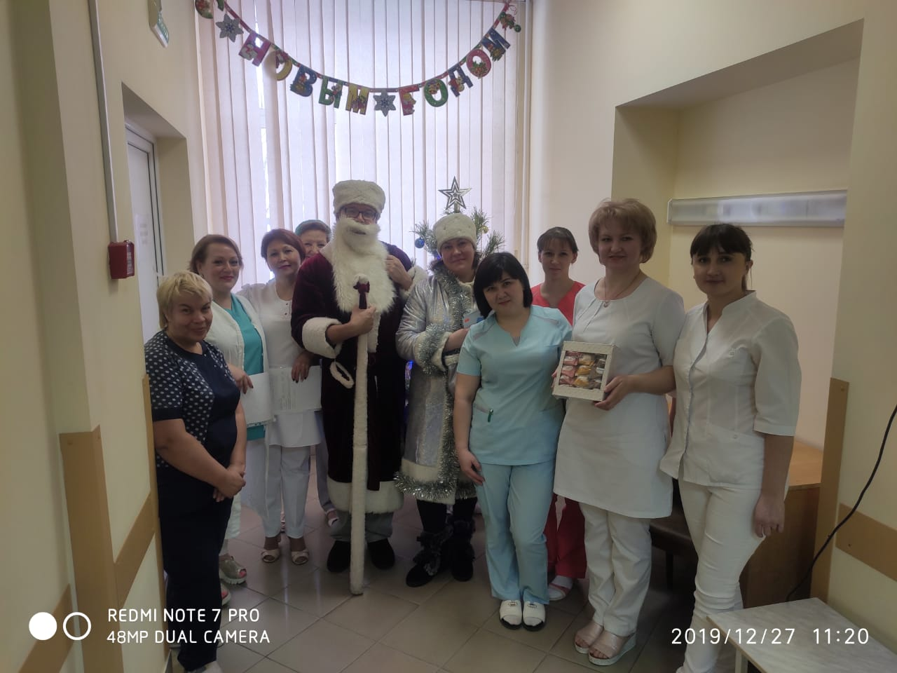

Slide 44
3 место оториноларингологическое отделение

Slide 45
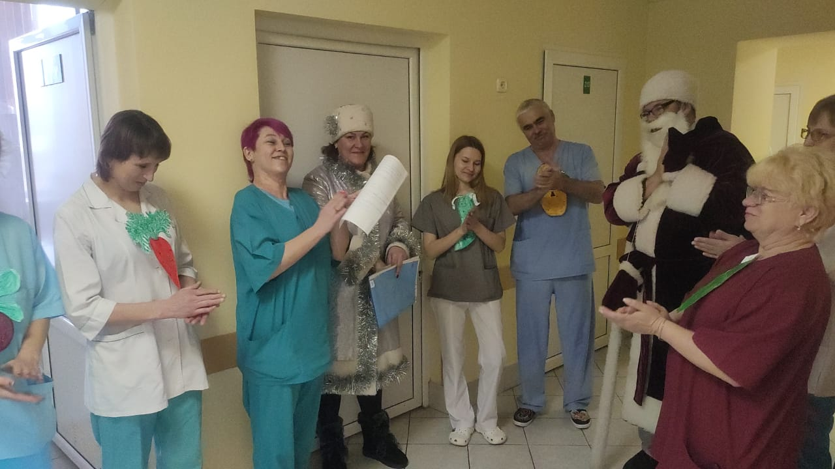
Коллективы других отделений тоже постарались и создали в своих отделениях праздничную атмосферу
Анестезиолого-реанимационное отделение № 1

Slide 46
Отделение реанимации и интенсивной терапии № 2

Slide 47
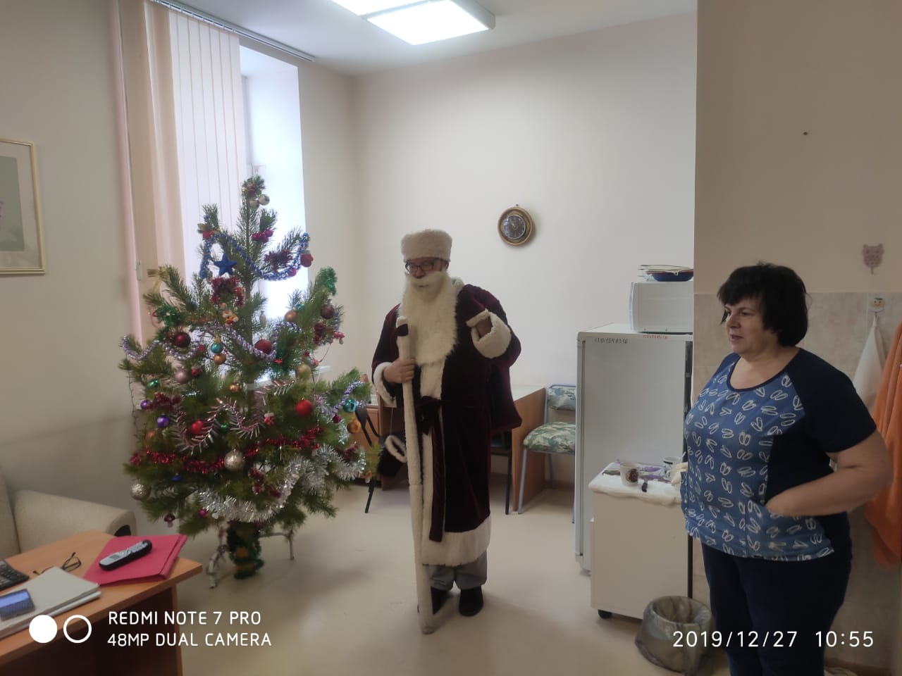
Операционный блок

Slide 48
Рентгеновское отделение

Slide 49
Коллектив компьютерного томографа

Slide 50
Кабинет рентгенохирургических методов диагностики и лечения

Slide 51
Хирургический приемный покой Хирургическое отделение

Slide 52
Нефрологическое отделение

Slide 53
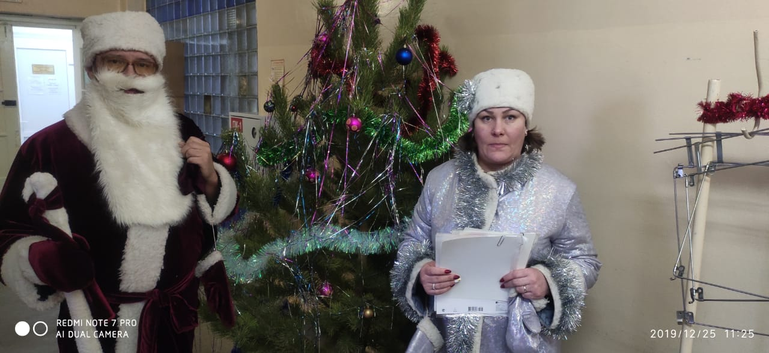
Терапевтический приемный покой

Slide 54
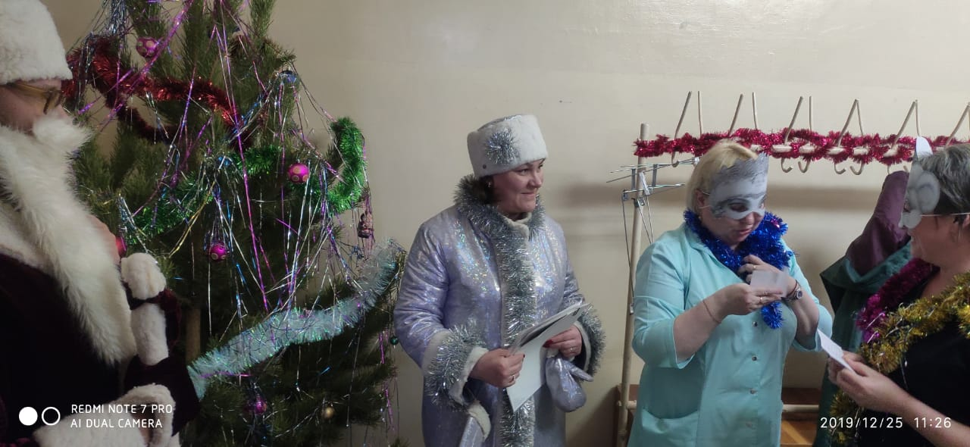

Slide 55
Инфекционное отделение № 4 Бактериологический отдел лаборатории

Slide 56
И другие отделения…

Slide 57
